Slide 1
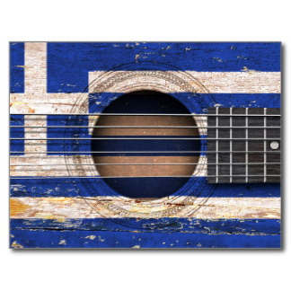
ΦΕΣΤΙΒΑΛ ΜΟΥΣΙΚΗΣ ΤΕΧΝΗΣ
Μια πρωτότυπη παρουσίαση που ετοιμάστηκε από το ΚΕΝΤΡΟ ΕΛΛΗΝΙΚΟΥ ΠΟΛΙΤΙΣΜΟΥ
VIP Project EU 7

Slide 2
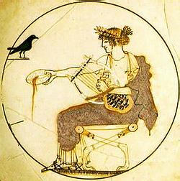
.
Σύγχρονη Μουσική
Η τέχνη και η μουσική στην Ελλάδα έχουν μακρά ιστορία που χρονολογείται από την αρχαιότητα.
Η μουσική έπαιζε σημαντικό ρόλο στην καθημερινή ζωή των αρχαίων Ελλήνων.
Η μουσική είχε αποκτήσει περισσότερο εκκλησιαστικό χαρακτήρα στη Βυζαντινή Αυτοκρατορία.
Notes:
Η σύγχρονη μουσική αποτελεί σημαντική πτυχή του Ελληνικού Πολιτισμού στον σημερινό κόσμο. Τέχνη και μουσική
στην Ελλάδα έχουν μακρά ιστορία που χρονολογείται από την αρχαιότητα, όταν η μουσική ήταν άρρηκτα συνδεδεμένη και
έπαιζε σημαντικό ρόλο στην καθημερινή ζωή των αρχαίων Ελλήνων. Η μουσική είχε αποκτήσει περισσότερα
εκκλησιαστικός χαρακτήρας στη Βυζαντινή Αυτοκρατορία.

Slide 3
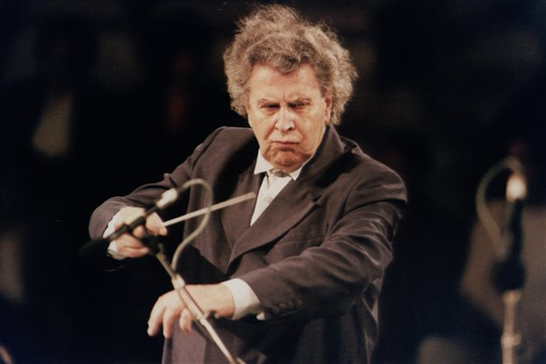
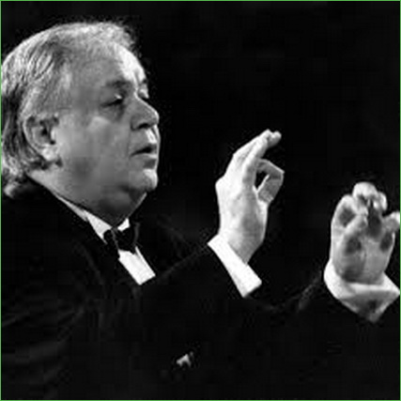
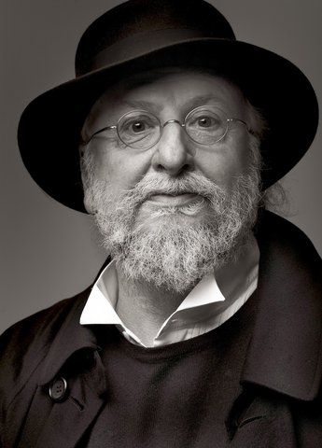
Κύριοι σύγχρονοι συνθέτες
Μίκης Θεοδωράκης
Μάνος Χατζιδάκις
Διονύσης Σαββόπουλος
Notes:
Μιχαήλ « Μίκης » Θεοδωράκης ( γεννημένος στις 29 Ιουλίου 1925) είναι τραγουδοποιός και συνθέτης που έχει γράψει πάνω από 1000 τραγούδια . Απέκτησε δημοτικότητα μετά
Έγραψε μουσική για τις ταινίες Ζορμπάς ο Έλληνας (1964) , Ζ (1969) και Σερπικό (1973). Στον σημερινό κόσμο είναι ένας από τους πιο γνωστούς συνθέτες.
Μάνος Χατζιδάκις είναι επίσης πολύ διάσημος στην Ελλάδα. Το 1960 έλαβε το Όσκαρ Καλύτερου Πρωτότυπου Τραγουδιού για το τραγούδι του "Ποτέ την Κυριακή".
Επίσης, δημοφιλής μουσικοσυνθέτης είναι ο Διονύσης. Σαββόπουλος . Αναμείγνυε Αμερικανούς μουσικούς όπως ο Μπομπ Ντίλαν ή
Ο Φρανκ Ζάπα με τη λαϊκή μουσική της Μακεδονίας.

Slide 4
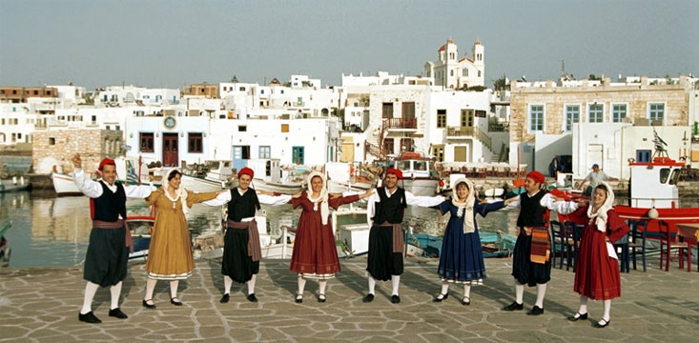
Ελληνική Λαϊκή Μουσική

Slide 5
Ελληνική Λαϊκή Μουσική
Παραδόσεις της ελληνικής λαϊκής μουσικής προέρχονται από την εποχή της αρχαίας ελληνικής ποίησης και μουσικής
Μουσικά όργανα που χρησιμοποιούνται στα δημοτικά τραγούδια είναι η λύρα, το λαούτο (λαγούτο) ο ταμπουράς & η γκάιντα, ο ζουρνάς, το νταούλι (τύμπανο), οι νταχάρες (το ντέφι), τα ζύγια (ζευγάρικα), το βιολί
Σήμερα, κατά τη διάρκεια των εορτασμών και των φεστιβάλ, οι Έλληνες ακούν λαϊκά τραγούδια.

Slide 6
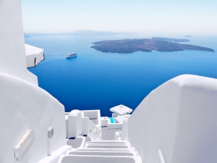
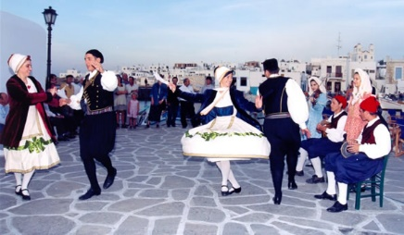
Νησιώτικα
Λαϊκή μουσική των νησιών
Notes:
Τα νησιώτικα έχουν συνδεθεί με τη λαϊκή παράδοση. Είναι δημοφιλή στα νησιά
το κεντρικό Αιγαίο - τα συμπλέγματα των Κυκλάδων, των Δωδεκανήσων και των Σποράδων.
Τα τραγούδια αυτού του είδους μουσικής είναι ελαφριά, με απαλό ρυθμό χωρίς δραματικά στοιχεία.
Τα νησιώτικα τραγούδια δεν ήταν δημοφιλή κατά τη δεκαετία του '50 και του '60. Τη δεκαετία του '70 πολλοί τραγουδιστές αρχίζουν να τραγουδούν.
Νησιώτικα τραγούδια. Ένας από τους κύριους τραγουδιστές Η Νησιώτικα ήταν η Μαρίζα Κωχ. Εκπροσωπούσε
Η Ελλάδα στον Διαγωνισμό Τραγουδιού της Eurovision το 1976 με το τραγούδι «Παναγία» Μου,παναία μου (Μου
Παναγία μου, Παναγία μου). Στις 14 Μαρτίου 2010, το Alpha TV κατέταξε την Koch στην 29η θέση με τις υψηλότερες πιστοποιήσεις
γυναίκα καλλιτέχνης στην φωνογραφική εποχή του έθνους. Κατά τη διάρκεια της δεκαετίας του 1990 και του 2000, οι καλλιτέχνες
για παράδειγμα: Γιάννης Ο Πάριος , η Στέλλα Κονιτοπούλου και η μπάντα Mythos βοήθησαν σε αυτή τη μουσική να κερδηθεί.
περιστασιακή δημοτικότητα στο mainstream.

Slide 7
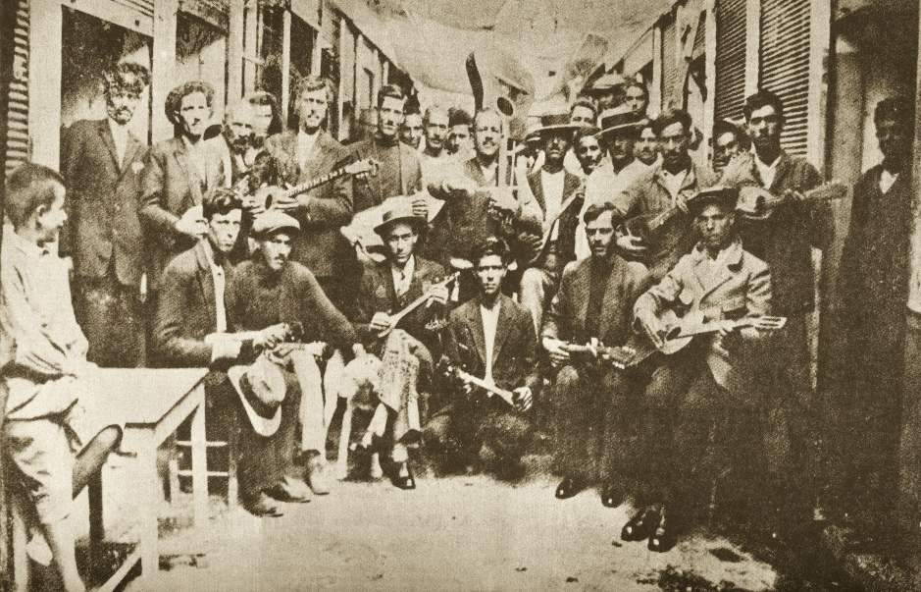
Ρεμπέτικο
Δημοφιλές είδος σύγχρονης ελληνικής μουσικής είναι το ρεμπέτικο
Γεννήθηκε τη δεκαετία του 1960 και δημιουργήθηκε από πρόσφυγες που ήρθαν από τη Μικρά Ασία.
Παιζόταν σε νυχτερινά κέντρα της Αθήνας
Βασισμένο σε παραδοσιακούς ελληνικούς ή ανατολίτικους χορευτικούς ρυθμούς
Notes:
Δημοφιλές είδος σύγχρονης ελληνικής μουσικής είναι το Ρεμπέτικο , το οποίο γεννήθηκε τη δεκαετία του 1960. Ήταν
δημιουργήθηκε από μερικούς από τους δύο εκατομμύρια πρόσφυγες που ήρθαν από τη Μικρά Ασία. Αυτό το είδος μουσικής
άρχισε να παίζεται στα νυχτερινά κέντρα της Αθήνας όπου έγινε πολύ δημοφιλές. Οι περισσότεροι
Τα ρεμπέτικα τραγούδια βασίζονται σε παραδοσιακούς ελληνικούς ή ανατολίτικους χορευτικούς ρυθμούς. Τα πιο συνηθισμένα
είναι: Συρτός , Ζεϊμπέκικο , Συρτάκι , Χασάπικο , Καμηλιερικός . Οι πιο διάσημοι παίκτες και τραγουδιστές
αυτού του είδους μουσικής είναι ο Βασίλης Τσιτσάνσης , Μαρίκα Νίνου , Σωτηρία Μπέλου .

